Slide 1
Grafos
Universidade Federal de Pernambuco
Anjolina Grisi de Oliveira
Obs: Muitos slides foram cedidos por
Adolfo Almeida Duran (UFBA)

Slide 2
Introdução
Porque estudar Grafos
  Importante ferramenta matemática com aplicação em diversas áreas do conhecimento
    Genética, química, pesquisa operacional, telecomunicações, engenharia elétrica, redes de computadores, conexão de vôos aéreos, restrições de precedência, fluxo de programas, dentre outros
  Utilizados na definição e/ou resolução de problemas
Grafos / Matemática Discreta/ Cin / UFPE

Slide 3
Porque estudar Grafos
  Em computação: estudar grafos é mais uma forma de solucionar problemas computáveis
  Os estudos teóricos em grafos buscam o desenvolvimento de algoritmos mais eficientes.
Grafos / Matemática Discreta/ Cin / UFPE

Slide 4
O que são Grafos
Tipicamente um grafo é representado como um conjunto não vazio de pontos ou vértices ligados por retas, que são chamadas de arestas
Ferramenta de modelagem
Abstração matemática que representa situações reais através de um diagrama.
Grafos / Matemática Discreta/ Cin / UFPE

Slide 5
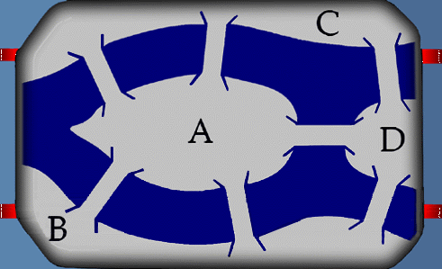
As pontes de Königsberg
O rio Pregel divide o centro da cidade de Königsberg (Prússia no século XVII, atual Kaliningrado, Rússia) em quatro regiões. Essas regiões são ligadas por um complexo de sete (7) pontes, conforme mostra a figura.
Discutia-se nas ruas da cidade a possibilidade de atravessar todas as pontes, voltando ao lugar de onde se saiu, sem repetir alguma. Havia-se tornado uma lenda popular a possibilidade da façanha quando Euler, em 1736, provou que não existia caminho que possibilitasse tais restrições.
Grafos / Matemática Discreta/ Cin / UFPE

Slide 6
As pontes de Königsberg
  Resolvido em 1736 por Leonhard Euler
  Necessário um modelo para representar o problema
  Abstração de detalhes irrelevantes:
    Área de cada ilha
    Formato de cada ilha
    Tipo da ponte, etc.
Grafos / Matemática Discreta/ Cin / UFPE

Slide 7
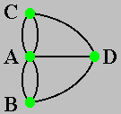
As pontes de Königsberg
  Euler generalizou o problema através de um modelo de grafos
Grafos / Matemática Discreta/ Cin / UFPE

Slide 8
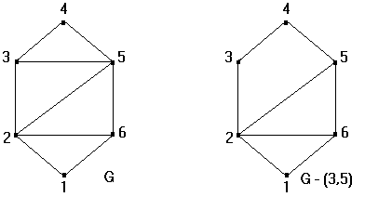
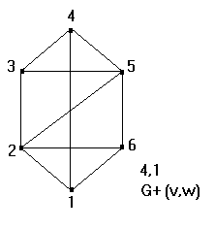
As pontes de Königsberg
  Euler mostrou que não existe o trajeto proposto utilizando o modelo em grafos
Verifique nos grafos abaixo se o trajeto proposto é possível
Grafos / Matemática Discreta/ Cin / UFPE

Slide 9
O problema das 3 casas
  É possível conectar os 3 serviços às 3 casas sem haver cruzamento de tubulação?
A teoria dos grafos mostra que não é possível
água
luz
telefone
Grafos / Matemática Discreta/ Cin / UFPE

Slide 10
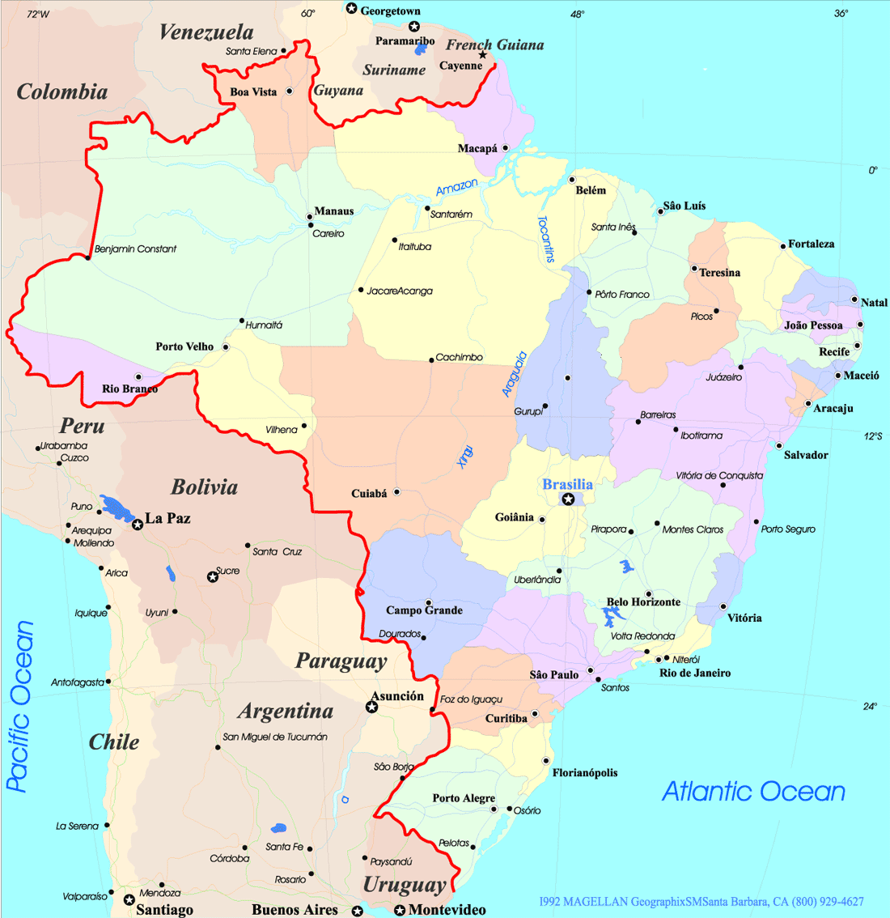
Quantas cores são necessárias para colorir o mapa do Brasil, sendo que estados adjacentes não podem ter a mesma cor?
Grafos / Matemática Discreta/ Cin / UFPE

Slide 11
Questões sobre o caminho mínimo
  De forma a reduzir seus custos operacionais, uma empresa de transporte de cargas deseja oferecer aos motoristas de sua frota um mecanismo que os auxilie a selecionar o melhor caminho (o de menor distância) entre quaisquer duas cidades por ela servidas, de forma a que sejam minimizados os custos de transporte.
Grafos / Matemática Discreta/ Cin / UFPE

Slide 12
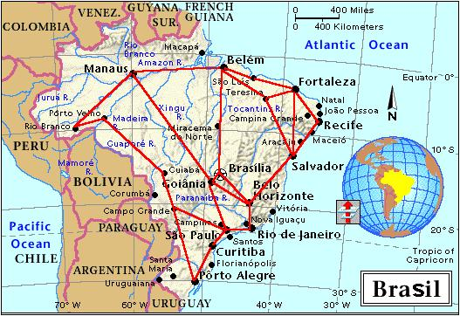
Grafos / Matemática Discreta/ Cin / UFPE

Slide 13
Modelagem com grafos
  Estamos interessados em objetos e nas relações entre eles
  Quem são eles nos problemas apresentados?
  Como representar graficamente?
Grafos / Matemática Discreta/ Cin / UFPE

Slide 14
Modelagem com grafos
  No problema das casas
    Vértices são casas e serviços
    Arestas são as tubulações entre casas e serviços
  No problema da coloração de mapas
    Vértices são estados
    Arestas relacionam estados vizinhos
  No problema do caminho mais curto
    Vértices são as cidades
    Arestas são as ligações entre as cidades
Grafos / Matemática Discreta/ Cin / UFPE

Slide 15
Três desenvolvimentos isolados despertaram o interesse pela área
  1) Formulação do problema das 4 cores (De Morgan 1852).
  Qual a quantidade mínima de cores para colorir um mapa de tal forma que países fronteiriços possuam cores diferentes?
  Apresenta-se um exemplo em que 3 cores não são suficientes. Uma prova de que 5 cores é suficiente foi formulada. Conjecturou-se então que 4 cores seriam suficientes. Esta questão ficou em aberto até 1976 quando Appel e Haken provaram para 4 cores
Grafos / Matemática Discreta/ Cin / UFPE

Slide 16
Três desenvolvimentos isolados despertaram o interesse pela área
  2) Problema do ciclo Hamiltoniano (Hamilton 1859)
  Existem n cidades. Cada par de cidades pode ser adjacente ou não arbitrariamente. Partindo de uma cidade qualquer, o problema consiste em determinar um trajeto que passe exatamente uma vez em cada cidade e retorne ao ponto de partida.
Grafos / Matemática Discreta/ Cin / UFPE

Slide 17
Três desenvolvimentos isolados despertaram o interesse pela área
  3) Teoria das árvores
  - Kirchoff (1847) - problemas de circuitos elétricos
  - Cayley (1857) - Química Orgânica
Grafos / Matemática Discreta/ Cin / UFPE

Slide 18
Definições
Dois tipos de elementos
  Vértices ou nós
  Arestas
v1
v3
v2
v4
v6
v5
Grafos / Matemática Discreta/ Cin / UFPE

Slide 19
Grafo Simples
G = (V,E)
  V é um conjunto finito não-vazio de vértices (ou nós)
  E é um conjunto de pares não ordenados de elementos distintos de V, chamados de arestas
  Cada aresta e pertencente ao conjunto E será denotada pelo par de vértices {x,y} que a forma
  Dizemos que os vértices x e y são extremos (ou extremidades) da aresta e.
Grafos / Matemática Discreta/ Cin / UFPE

Slide 20
Dois vértices x e y são ditos adjacentes ou vizinhos se existe uma aresta e unindo-os.
Os vértices u e v são ditos incidentes na aresta e, se eles são extremos de e.
Duas arestas são adjacentes se elas têm ao menos um vértice em comum.
A aresta e={x,y} é incidente a ambos os vértices x e y.
Grafos / Matemática Discreta/ Cin / UFPE

Slide 21
Grafo simples
v1
v3
v2
v4
V = {v1, v2, v3, v4, v5, v6}
e1
v6
v5
E = {{v1,v2},{v1,v3},{v1,v4},{v2,v4},{v3,v4},{v4,v5}}
e1 é incidente a v4 e v5
Grafos / Matemática Discreta/ Cin / UFPE

Slide 22
Exercício
Desenhe a representação geométrica do seguinte grafo simples:
V = {1,2,3,4,5,6};
E ={{1,2},{1,3},{3,2},{3,6},{5,3},{5,1},{5,6},{4,6}, {4,5},{6,1},{6,2},{3,4}}
Grafos / Matemática Discreta/ Cin / UFPE

Slide 23
Mais definições
Multigrafo G=(V,E)
  Função f de E em {{u,v } | u,v ∈V,u ≠ v }
  As arestas e1 e e2 são chamadas de arestas múltiplas ou paralelas se f(e1) = f(e2)
Laço
  É uma aresta formada por um par de vértices idênticos.
Pseudografo G=(V,E)
  Função f de E em {{u,v } | u,v ∈V}
  Permitem laços: f(e) = {u,u}={u}
Grafos / Matemática Discreta/ Cin / UFPE

Slide 24
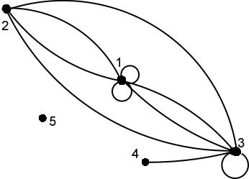
Exercício
Defina formalmente o grafo abaixo e identifique os conceitos de laço, aresta múltipla e multigrafo no mesmo:
Grafos / Matemática Discreta/ Cin / UFPE

Slide 25
G=(V,E) V = {1,2,3,4,5} e E={e1,e2,e3,e4,e5,e6,e7,e8,e9,e10}
f: E → P(V);
f(e1) ={2,3}; f(e2)={1,2}; f(e3)={1}, f(e4)={1,3), f(e5)={1,2}, f(e6)={1}, f(e7)={1,3}, f(e8)={2,3}, f(e9)={4,3}, f(e10)={3}
e1
LOOPS:
Qdo a imagem de e tiver cardinalidade 1
e2
e5
e3
e8
e6
e4
e7
Arestas múltiplas
f(ei) = f(ej)
e9
e10
Grafos / Matemática Discreta/ Cin / UFPE

Slide 26
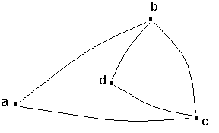
Grau de um vértice
Grau de um vértice v (grau(v))é o número de arestas que incidem em v.
O grau de um vértice v também pode ser definido como o número de arestas adjacentes a v.
Obs.: Um laço conta duas vezes para o grau de um vértice
Grau(b) = 3
Grau(d) = 2
Grau(a) = 2
Grafos / Matemática Discreta/ Cin / UFPE

Slide 27
  Qualquer vértice de grau zero é um
  vértice isolado
  Qualquer vértice de grau 1 é um
  vértice pendente
  Um vértice ímpar tem um número ímpar de arestas
  Um vértice par, tem um número par de arestas
Grafos / Matemática Discreta/ Cin / UFPE

Slide 28
  Grafo Regular (k-regular)
  todos os vértices têm o mesmo grau (k)
v1
v2
v3
v4
Grafos / Matemática Discreta/ Cin / UFPE

Slide 29
V6 é um vértice isolado,
grau(v6)=0
v1
V5 é um vértice pendente,
grau(v5)=1
v3
v2
v4
e1
V2 é um vértice par,
grau(v2)=2
v6
v5
V1 é um vértice ímpar,
grau(v1)=3
Grafos / Matemática Discreta/ Cin / UFPE

Slide 30
Exercício
Identificar no grafo abaixo os vértices isolados, pendentes, ímpares e pares.
Reflexão
O que podemos concluir sobre a soma dos graus de um grafo?
Grafos / Matemática Discreta/ Cin / UFPE

Slide 31

Soma dos graus de um grafo:
  O resultado é sempre par, e corresponde à formula abaixo:
A prova é inspirada no Teorema do Aperto de Mãos que diz:
Se várias pessoas se apertam a mão o número total de mãos apertadas tem que ser par. Precisamente porque duas mãos estão envolvidas em cada aperto.
Grafos / Matemática Discreta/ Cin / UFPE

Slide 32
Soma dos graus de um grafo:
Em grafos, cada aresta contribui duas unidades para o cômputo geral do grau dos vértices, pois cada aresta possui dois extremos. Portanto, a soma total é par e duas vezes o número de arestas do grafo.
Se o grafo for regular de grau r, a soma dos graus dos vértices também é igual a r vezes o número de vértices
Grafos / Matemática Discreta/ Cin / UFPE

Slide 33

A soma dos graus de um grafo é sempre par:
Quando o grafo é regular de grau r, temos:
Grafos / Matemática Discreta/ Cin / UFPE

Slide 34

Corolário
Em qualquer grafo, o nº de vértices com grau ímpar deve ser PAR
Prova
Para a soma ser par, o primeiro somatório tem que gerar um resultado par, portanto |V_{ímpar}| é par.
Grafos / Matemática Discreta/ Cin / UFPE

Slide 35
Exercícios
Existe um grafo simples com 5 vértices cujos graus são dados a seguir? Em caso afirmativo, desenhe o grafo.
3
a) 3,3,3,3,2
2
3
3
3
b) 1,2,3,4,5
c) 1,1,1,1,1
Grafos / Matemática Discreta/ Cin / UFPE

Slide 36
Outros tipos de grafos
Grafo Nulo (vazio)
Grafo cujo número de arestas é zero. Ou, grafo regular de grau zero.
N_{n} é um grafo nulo com n vértices
1
Exemplo: N₄
V={1,2,3,4}; E={ }.
3
2
4
Grafos / Matemática Discreta/ Cin / UFPE

Slide 37

Grafo Completo
Grafo simples em que existe exatamente uma aresta entre cada par de vértices distintos. Ou, grafo regular de grau n-1, onde n=|V|.
K_{n} é um grafo completo com n vértices.
Exemplo: K₄
Grafos / Matemática Discreta/ Cin / UFPE

Slide 38
Quantas arestas tem o K_{n}?
Veja que |E| = ( r * |v| ) / 2, onde r é o grau e v o número de vértices.
Logo |E| = (( n - 1 ) n ) / 2
Grafos / Matemática Discreta/ Cin / UFPE

Slide 39
Complemento de um grafo
Seja G um grafo simples com um conjunto de vértices V.
G´ é complemento de G se
V´ = V
e
dois vértices são adjacentes em G´, se e somente se, não o são em G
Grafos / Matemática Discreta/ Cin / UFPE

Slide 40
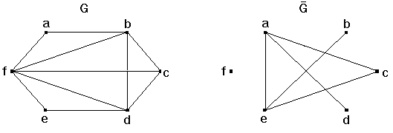
Complemento de um grafo
Grafos / Matemática Discreta/ Cin / UFPE

Slide 41
Complemento de um grafo
Propriedade 1
Um grafo regular tem complemento regular
Propriedade 2
O complemento de K_{n} é N_{n}
Exercício:
Dê exemplos que confirmem as propriedades acima
Grafos / Matemática Discreta/ Cin / UFPE

Slide 42
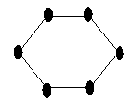
Outros tipos de grafos
Grafo cíclico (ou simplesmente Ciclo)
  Um grafo conectado que é regular de grau 2 é um grafo cíclico (= ciclo)
  C_{n} é um grafo cíclico com n vértices
C₆
Grafos / Matemática Discreta/ Cin / UFPE

Slide 43
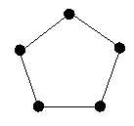
Grafo roda
  O grafo obtido a partir de C_{n} através da ligação de cada vértice a um novo vértice v é um grafo roda.
C₅
W₅
Grafos / Matemática Discreta/ Cin / UFPE

Slide 44
Grafos n-cúbicos
  Os grafos n-cúbicos, denotados por Q_{n}, são grafos cujos vértices representam as 2^{n} cadeias de bits de tamanho n.
  Dois vértices são adjacentes se e somente se as cadeias de bits que eles representam diferem em exatamente uma posição de bit.
Grafos / Matemática Discreta/ Cin / UFPE

Slide 45
Grafos n-cúbicos
110
111
101
100
010
011
000
001
Grafos / Matemática Discreta/ Cin / UFPE

Slide 46

Grafos Orientados ou Dígrafos
Um dígrafo G(V,A) é um conjunto finito não vazio V de vértices, e um conjunto A de pares ordenados de elementos de V. Chamamos o conjunto A de arcos (também podemos chamar de arestas).
Multigrafo Orientado G(V,A)
Consiste de um conjunto V não vazio de vértices, um conj. A de arestas e uma função f de A em {(u,v) | u,v∈V}.
As arestas e1 e e2 são múltiplas se f(e1) = f(e2).
Grafos / Matemática Discreta/ Cin / UFPE

Slide 47
Os vértices de um dígrafo possuem:
  Grau de entrada: número de arcos que chegam no vértice (grauent(v))
  Grau de saída: número de arcos que partem do vértice (grausai(v))
Proposição
Σ grauent(v_{i}) = Σ grausai(v_{i}) = | A |
Grafos / Matemática Discreta/ Cin / UFPE

Slide 48
  Revisando
  Tipo Arestas Múltiplas? Laços?
  -------------------------------------------------------------------
  Simples não dir. Não Não
  Multigrafo não dir. Sim Não
  Pseudografo não dir, Sim Sim
  Direcionado dir. Não Sim
  Multigrafo dir. dir. Sim Sim
Grafos / Matemática Discreta/ Cin / UFPE

Slide 49
Exemplos
Quantos nós possui um grafo regular de grau 4 com 10 arestas?
Pelo teorema do aperto de mão: 2.|E|= r.|V|.
Logo, 2.10 = 4.|V|, assim |V| = 5.
Forma alternativa de responder:
O grafo regular de grau 4 é o K₅, logo a resposta é 5.
Grafos / Matemática Discreta/ Cin / UFPE

Slide 50
Exemplos
2. Se G é um grafo simples com 15 arestas e G´ possui 13 arestas, quantos nós G possui?
A união de G e G´ é um grafo completo.
Assim, basta responder qual a quantidade de nós de um grafo completo com 28 arestas.
Resolvemos o sistema 2.28 = n.(n-1), achamos
n = 8 (a solução positiva).
Resposta: 8.
Grafos / Matemática Discreta/ Cin / UFPE

Slide 51
Grafo Bipartido
Um grafo é dito ser bipartido quando seu conjunto de vértices V puder ser particionado em dois subconjuntos V₁ e V₂, tais que toda aresta de G une um vértice de V₁ a outro de V₂.
5
V₁
1
3
2
6
V₂
4
Grafos / Matemática Discreta/ Cin / UFPE

Slide 52
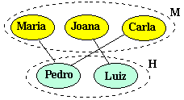
Grafo Bipartido
Sejam os conjuntos H={h | h é um homem} e M={m | m é um mulher} e o grafo G(V,E) onde:
V = H U M
E = {{v,w} | (v ∈ H e w ∈ M) e <v foi namorado de w>}
Grafos / Matemática Discreta/ Cin / UFPE

Slide 53
Determine se os seguintes grafos são bipartidos
G: V1={1.. V2={2.. e 6? Não é bipartido
G-{3,5} e G+{1,4} : Não são bipartidos pelo mesmo motivo
Grafos / Matemática Discreta/ Cin / UFPE

Slide 54
  Grafo bipartido?
v1
v2
v3
v4
V1= {v1,v4} e V2={v2,v3}
É bipartido.
Grafos / Matemática Discreta/ Cin / UFPE

Slide 55
Determine se os seguintes grafos são bipartidos
G: V1={a, V2={b, e f? Não é bipartido
G´: por causa das ligações entre e,c e a Não é bipartido
Grafos / Matemática Discreta/ Cin / UFPE

Slide 56
Exemplos
1. Para que valores de n os seguintes grafos são bipartidos?
K_{n}
Para n=2
b) C_{n}
Para n par e maior que 2
Grafos / Matemática Discreta/ Cin / UFPE

Slide 57

Grafo Bipartido Completo – K_{m,n}
É um grafo bipartido em V1 e V2, sendo que cada elemento de V1 é adjacente a cada elemento de V2.
|V1| = m e |V2|=n
V1
V2
K_{3,3}
Grafos / Matemática Discreta/ Cin / UFPE

Slide 58
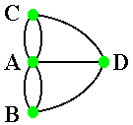
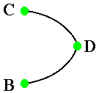
Subgrafo
Um grafo G_{s}(V_{s}, A_{s}) é dito ser subgrafo de um grafo G(V,A) quando V_{s} ⊆ V e A_{s} ⊆ A. O grafo G₂, por exemplo, é subgrafo de G₁
G₁
G₂
Grafos / Matemática Discreta/ Cin / UFPE

Slide 59
Subgrafo Próprio
Um subgrafo G₂ é dito próprio, quando G₂ é subgrafo distinto de G₁
Subgrafos podem ser obtidos através da remoção de arestas e vértices.
Grafos / Matemática Discreta/ Cin / UFPE

Slide 60
Subgrafo Induzido
Se G₂ é um subgrafo de G₁ e possui toda a aresta (v, w) de G₁ tal que ambos, v e w, estejam em V₂, então G₂ é o subgrafo induzido pelo subconjunto de vértices V₂.
3
2
3
2
G1
G2
1
1
4
5
4
V1= {1,2,3,4,5}
V2= {1,2,3,4}
V2 induz G2
Grafos / Matemática Discreta/ Cin / UFPE

Slide 61

Clique
Denomina-se clique de um grafo G a um subgrafo (induzido) de G que seja completo
Grafos / Matemática Discreta/ Cin / UFPE

Slide 62
Exemplos
1. Qual é o grafo complementar de K_{m,n}?
A união disjunta de K_{m} com K_{n}
2. Para que valores de m e n o grafo Km,n é regular?
Para m=n e maior que zero
Grafos / Matemática Discreta/ Cin / UFPE

